Slide 1

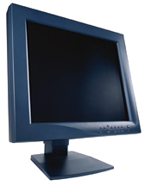

DBMS : Past, Present, and the Future
2001, 11th, July
서울대학교 컴퓨터 공학부
객체 지향 시스템 연구실
교수 김 형 주
hjk@oopsla.snu.ac.kr
http://www.oopsla.snu.ac.kr
SNU OOPSLA Lab.

Slide 2

1
Table of Contents
DBMS 정의
DBMS 역사
DBMS 시장 동향
The current DBMS trend
Another step : Oracle 9i
http://www.oopsla.snu.ac.kr
SNU OOPSLA Lab.

Slide 3

2
DBMS 란?
방대한 양의 데이터를 편리하고
효율적으로 저장, 검색할 수 있
는 환경을 제공해 주는 System
Software
http://www.oopsla.snu.ac.kr
SNU OOPSLA Lab.

Slide 4



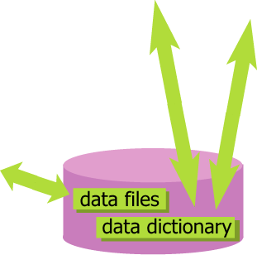



3
DBMS Architecture
naive
users
application
programmers
casual
users
database
administrator
application
programs
system
calls
query
database
scheme
data manipulation
language
pre-compiler
query
processor
data definition
language
compiler
application
programs
object
database
manager
DBMS
file
manager
Disk storage
http://www.oopsla.snu.ac.kr
SNU OOPSLA Lab.

Slide 5
4
Table of Contents
DBMS 정의
DBMS 역사
DBMS 시장 동향
The current DBMS trend
Another step : Oracle 9i
http://www.oopsla.snu.ac.kr
SNU OOPSLA Lab.

Slide 6
5
계층형 및 네트워크 DBMS
1970년대 초기 이후
IMS (IBM), System/2000(MRA)
DMS 1100 (Sperry), Total (Cincom)
장점 : Link 를 통한 빠른 데이터 접근
단점 : Physical Database 에 독립적인 응용을 작성할 수 없음
http://www.oopsla.snu.ac.kr
SNU OOPSLA Lab.

Slide 7
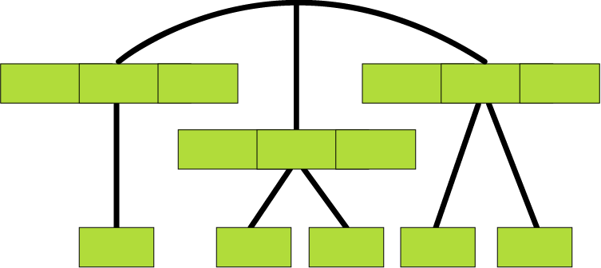
6
Network DB Example
Lowery
Maple
Queens
Hodges
SideHill
Brooklyn
Shiver
North
Bronx
900
556
647
647
801
Query
Bronx에 사는 Mr. Shiver 의 계좌 잔고의 합은?
http://www.oopsla.snu.ac.kr
SNU OOPSLA Lab.

Slide 8

7
Network DB query example
sum:=0
get first customer where customer.name=“Shiver”
and customer.city =“Bronx”;
while DB_status = 0 do
begin
sum:=sum+customer.amount;
get next customer where customer.name
= “Shiver”
and customer.city =“Bronx”;
end
print(sum);
http://www.oopsla.snu.ac.kr
SNU OOPSLA Lab.

Slide 9
8
관계형 DBMS (RDBMS)
1970년대 후반에서 80년대 초반
E.F.Codd, 1970 CACM Paper, “The Relational Data Model”
Relational Algebra & Calculus
The Spartan Simplicity!
SQL: Structured Query Language
System/R - 1976, 최초의 상업용 RDBMS
Ingres - 1976, 최초의 연구용 RDBMS
http://www.oopsla.snu.ac.kr
SNU OOPSLA Lab.

Slide 10
9
관계형 DBMS의 예
name | street | city | amount
Lowerly | Maple | Queens | 900
Shiver | North | Bronx | 556
Shiver | North | Bronx | 647
Hodges | SideHill | Brooklyn | 801
Hodges | SideHill | Brooklyn | 647
Select sum(amount)
from customer
where customer.name = “Shiver”
and customer.city=“Bronx”;
http://www.oopsla.snu.ac.kr
SNU OOPSLA Lab.

Slide 11
10
RDBMS의 장단점
장점
수학적 기반 (Relational Data Model)
사용의 편이성 (table & value based)
단점
Join으로 인한 성능저하
Flat relation: tree & graph 표현의 어려움
http://www.oopsla.snu.ac.kr
SNU OOPSLA Lab.

Slide 12
11
RDBMS R&D 의 번성기
1975년대와 1985년대
Functional Dependency Theory 연구
SQL query optimization 개발
Concurrency control 에 관한 연구
Semantic data model 에 대한 연구
http://www.oopsla.snu.ac.kr
SNU OOPSLA Lab.

Slide 13
12
80년 초 새로운 DB응용의 출현
CAD/CASE/CAM 분야 대용량 design data
인공 지능 분야 : Expert systems
Multimedia 분야 : IMAGE, TEXT, AUDIO, VIDEO등의 데이터 처리
Telecommunication
Rich data model & DBMS function 이 요구
http://www.oopsla.snu.ac.kr
SNU OOPSLA Lab.

Slide 14
13
객체지향 (OO) DBMS 의 등장
1985년 ~ 1995년
Research prototype
ORION, POSTGRES, ENCORE/ObServer 등
Commercial Products:
O2, ObjectStore, Objectivity, Versant 등
ODMG-93 OODB standard
http://www.oopsla.snu.ac.kr
SNU OOPSLA Lab.

Slide 15
14
OODBMS의 특징
Object-Oriented Pardadigm 지원
  객체(object), 객체 식별자(object identity), 포인터
  traversal Network DB로의 회귀?
클래스 계층구조, 계승(inheritance)
Semantic Data Model extension
Version & Composite object
Persistent programming language
Long-duration transaction
Large object
http://www.oopsla.snu.ac.kr
SNU OOPSLA Lab.

Slide 16
15
객체 지향 DBMS의 IDL
interface Customer {
attribute string name;
relationship Set<Deposit> deposit inverse Deposit::owned_by;
}
interface Branch {
attribute string street;
attribute string city;
relationship Set<Deposit> belong inverse Deposit::branch;
}
interface Deposit {
relationship Customer owned_by inverse Customer::branch;
relationship Branch branch inverse Branch::belong;
float balance;
}
http://www.oopsla.snu.ac.kr
SNU OOPSLA Lab.

Slide 17
16
OO DBMS의 OQL query
select sum(customer.deposit.balance)
from Customer customer
where customer.name = “Shiver”
and customer.deposit.branch.city = “Bronx”;
http://www.oopsla.snu.ac.kr
SNU OOPSLA Lab.

Slide 18
17
OODBMS의 장단점
장점
Fast access to frequently referenced objects
(object cache)
Powerful Data Model 지원
단점 & 문제점
시스템의 안정성 미비
Big 3 의 의도적인 무관심!
http://www.oopsla.snu.ac.kr
SNU OOPSLA Lab.

Slide 19
18
객체 관계형 (OR) DBMS
1980 – 1985: 3rd generation manifesto
PostGress by UC Berkeley
System/R engineering extension by IBM Almaden
객체기능을 갖춘 관계형 DBMS
Extension within SQL & Tables!
1990년 초반 의 Illustra, UniSQL, Mattise 의 몰락
1997년, Big3 ORDBMS 일제히 등장
http://www.oopsla.snu.ac.kr
SNU OOPSLA Lab.

Slide 20
19
ORDBMS의 예
name | Branch(street, city) | amount
Lowerly | {Maple, Queens} | 900
Shiver | {North, Bronx} | 556
Shiver | {North, Bronx} | 647
Hodges | {SideHill, Brooklyn} | 801
Hodges | {SideHill, Brooklyn} | 647
http://www.oopsla.snu.ac.kr
SNU OOPSLA Lab.

Slide 21
20
ORDBMS의 주요기능
LOB(large object) 지원
Abstract Data Type 지원(객체 지원)
Type Inheritance 지원
User defined type & Stored procedure 지원
Application domain specific extension 지원
SQL 프로시저 확장
룰(rule)/트리거(trigger) 시스템 지원
http://www.oopsla.snu.ac.kr
SNU OOPSLA Lab.

Slide 22
21
ORDBMS의 주요기능
Major ORDBMS 제품들
ORACLE-8 Universal Server
Informix Universal Server
IBM DB2 Universal Database
Sybase Adaptive Server
Microsoft OLE DB
http://www.oopsla.snu.ac.kr
SNU OOPSLA Lab.

Slide 23
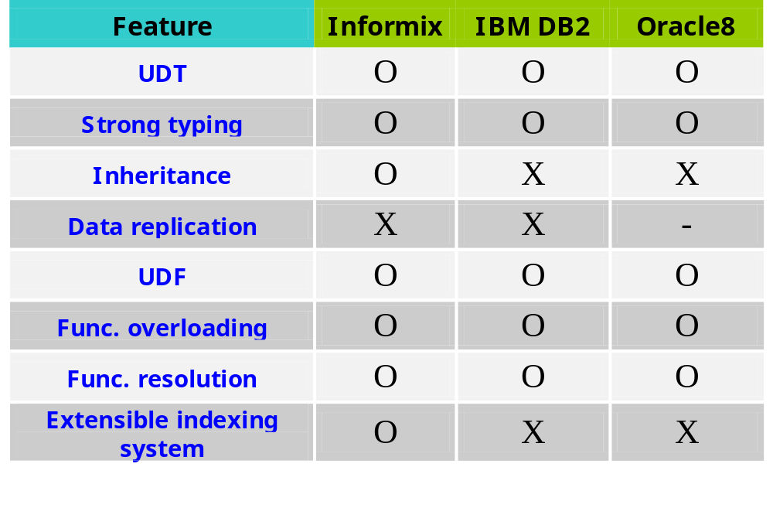
22
ORDBMS의 비교(1)
http://www.oopsla.snu.ac.kr
SNU OOPSLA Lab.

Slide 24
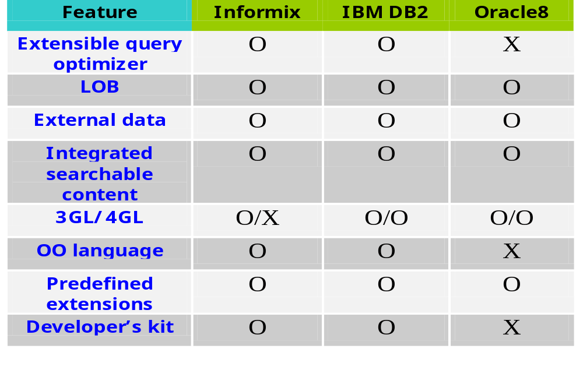
23
ORDBMS의 비교(2)
http://www.oopsla.snu.ac.kr
SNU OOPSLA Lab.

Slide 25
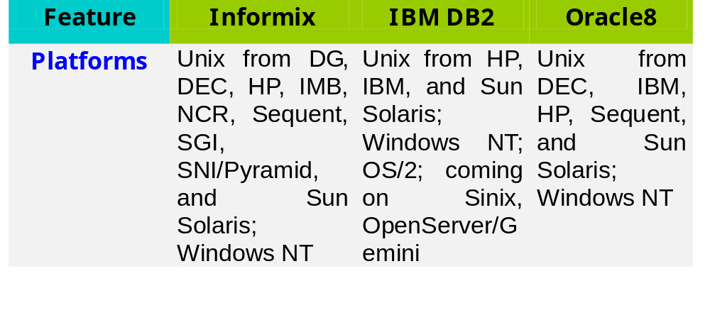
24
ORDBMS의 비교(3)
http://www.oopsla.snu.ac.kr
SNU OOPSLA Lab.

Slide 26
25
Table of Contents
DBMS 정의
DBMS 역사
DBMS 시장 동향
The current DBMS trend
Another step : Oracle 9i
http://www.oopsla.snu.ac.kr
SNU OOPSLA Lab.

Slide 27
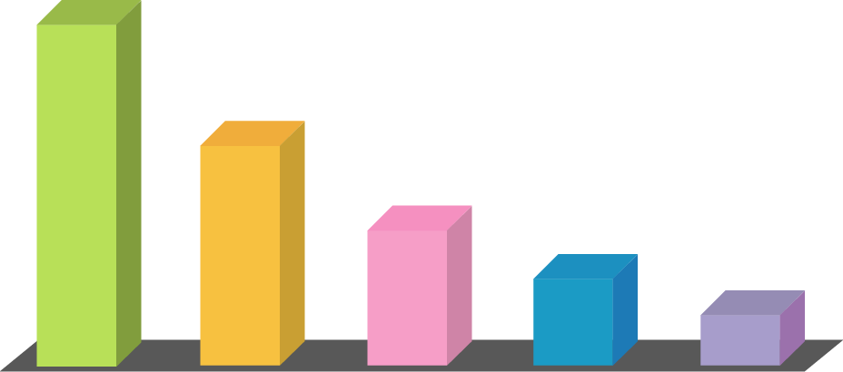
26
1999 Database Market Share
Source: IDC, June 2000
42.4%
20.4%
7.8%
5.9%
3.9%
Oracle
IBM
Microsoft
Informix
Sybase
http://www.oopsla.snu.ac.kr
SNU OOPSLA Lab.

Slide 28
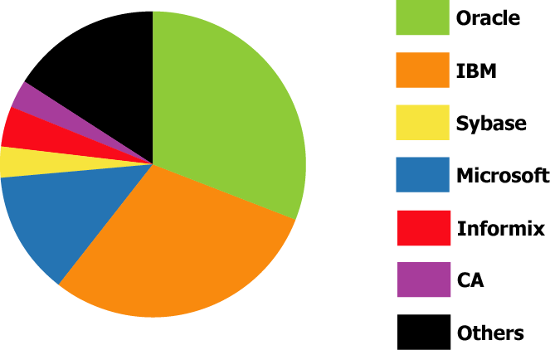
27
1999 Database Market
-Worldwide(includes Non-RDBMS)
16.0%
3.0%
31.1%
4.3%
3.3%
13.1%
29.9%
Source : Dataquest DBMS Market Share Numbers, May 2000
http://www.oopsla.snu.ac.kr
SNU OOPSLA Lab.

Slide 29
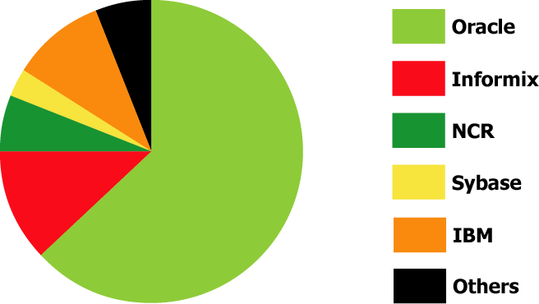
28
1999 UNIX RDBMS Market
6%
10.0%
3%
6%
63.0%
12%
Source : Dataquest DBMS Market Share Numbers, May 2000
http://www.oopsla.snu.ac.kr
SNU OOPSLA Lab.

Slide 30
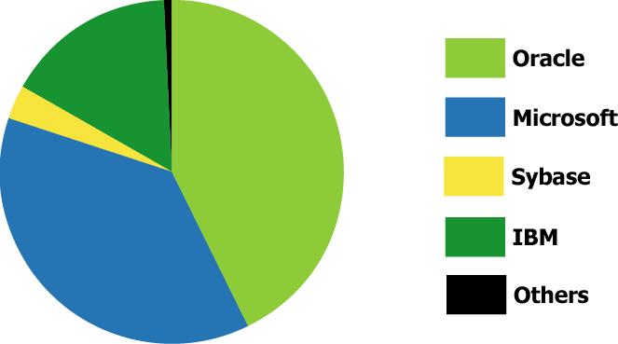
29
1999 NT RDBMS Market
0.7%
15.0%
3.0%
40.0%
35.0%
Source : Dataquest DBMS Market Share Numbers, May 2000
http://www.oopsla.snu.ac.kr
SNU OOPSLA Lab.

Slide 31

30
Example : Oracle8i
Internet
Distributed
Transaction
Processing
Warehousing
Decision
Support
Secure
Object
Component
Parallel
Extensible
http://www.oopsla.snu.ac.kr
SNU OOPSLA Lab.

Slide 32
31
Example: Oracle8i
Oracle8i Release 1 (8.1.5) – March, 1999
Significant new functionality: summary management,
resource management, Oracle8i JVM
Oracle8i Release 2 (8.1.6) – January, 2000
Analytic functions, Java2, PL/SQL Server Pages, Oracle
Parallel Fail Safe, security enhancements
Oracle8i Release 3 (8.1.7) – September, 2000
Oracle8i JVM Accelerator, Java Server Pages, Servlet
engine, enhanced XML support, Oracle Integration
Server, iFS
http://www.oopsla.snu.ac.kr
SNU OOPSLA Lab.

Slide 33
32
Table of Contents
DBMS 정의
DBMS 역사
DBMS 시장 동향
The current DBMS trend
Another step : Oracle 9i
http://www.oopsla.snu.ac.kr
SNU OOPSLA Lab.

Slide 34
33
Current Database Issues
The challenges in the Asilomar report
XML
Knowledge Discovery
Data WareHousing
Data Mining
Security & Directory
High availibility
Manageability
http://www.oopsla.snu.ac.kr
SNU OOPSLA Lab.

Slide 35
34
Asilomar Report:
DBMS research trend(1)
1998. 8월 Asilomar에서 16명의 DB 전문가가 모여 차세대
DBMS의 연구 방향 제시
기존 DB 연구 방향을 변화시키는 세가지 조류
Web과 Internet의 발달
프로그램과 데이터의 통합 필요
H/W의 급속한 발달
Ten-year goal for the database research community:
“The Information Utility: Make it easy for everyone
to store, organize, access, and analyze the majority
of human information online”
http://www.oopsla.snu.ac.kr
SNU OOPSLA Lab.

Slide 36
35
Asilomar Report:
DBMS research trend(2)
A proposed research agenda
Plug and play database management systems
Federate millions of database systems
Rethink traditional database system architecture
Integration of structured and semistructured data
http://www.oopsla.snu.ac.kr
SNU OOPSLA Lab.

Slide 37
36
The Grand Challenge!!!
Web과 Internet의 급속한 보급
수천만 의 사용자가 Web에 연결
방대한 양의 데이터
인간 유전자 지도: 900 Gbyte
영화 데이터: (600M/1hour) ×100year=…
H/W의 급속한 발전
10년 안에 수백terabyte 의 database & 1 terabyte의
main memory 가능
http://www.oopsla.snu.ac.kr
SNU OOPSLA Lab.

Slide 38
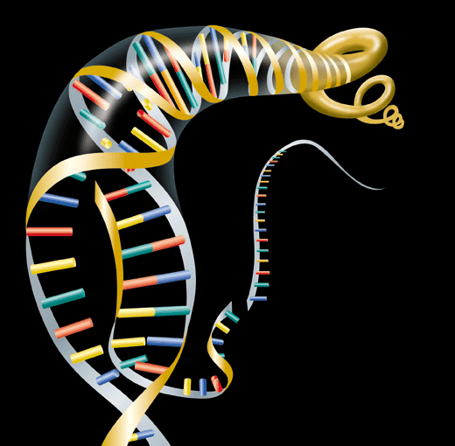
37
Bio Technology Data
인체 설계도를 낱낱이 규명
방대한 데이터
인체: 60-100조 개의 세포
1개의 세포: 2개의 게놈
(46개의 염색체)
1개의 염색체: 수 천개의 유전자
유전자: ACGT
http://www.oopsla.snu.ac.kr
SNU OOPSLA Lab.

Slide 39
38
XML
XML의 필요성
텍스트와 다른 미디어가 인터넷 상을 이동하는데 통일된
framework가 필요
What is XML?
‘eXtensible Markup Language’
Developed by the W3C
A data format for storing structured and semi-
structured text for dissemination and ultimate
publication, perhaps on a variety of media
Self-describing
http://www.oopsla.snu.ac.kr
SNU OOPSLA Lab.

Slide 40
39
HTML & XML
<tr>
<td>
<font color=“red”> 이름
</font>
</td>
<td> 고소영 </td>
</tr>
<tr>
<td>
<b> 주소 </b>
</td>
<person>
<name>고소영
</name>
<city>서울
</city>
</person>
HTML: 화면 출력 모양을 지정하기 위한 태그
XML: 문서의 의미를 지정하기 위한 태그
http://www.oopsla.snu.ac.kr
SNU OOPSLA Lab.

Slide 41
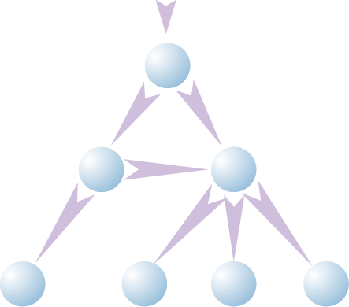
40
Basic Representation
Bib
<Bib>
<paper id=“o2” references=“o3”>
<author>Abiteboul </author>
</paper>
<book id=“o3”>
<author> Hull </author>
<title> Foundations of Data
Bases </title>
<publisher> Addison Wesley
</publisher>
</book>
</Bib>
1
paper
book
reference
2
3
author
publisher
author
title
4
5
6
7
Abiteboul
Hull
Foundations
Of DataBases
Addison
Wesley
XML data
OEM Model
http://www.oopsla.snu.ac.kr
SNU OOPSLA Lab.

Slide 42

41
Why XML?
■ System , application들 사이의 문서교환 증가
■ text 이외의 정보 - image , video , sound 등 기타media가 같이 존재하는 복합문서가 일반화
■ 문서의 독립성(문서가 system, 언어, 주변기기, 네트워크 등에 종속적이지 않을 것) 에 대한 요구 증가
■ 문서의 효율적인 저장과 검색이 중요한 issue로 대두
문서의 구조화 촉구
http://www.oopsla.snu.ac.kr
SNU OOPSLA Lab.

Slide 43
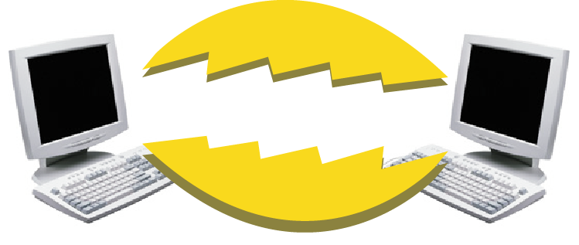
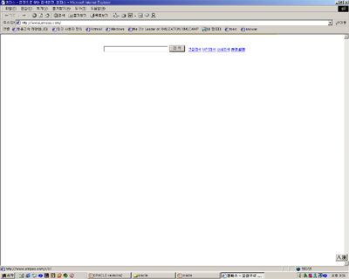
42
What are XML for ?
Business to Business
기업간 비즈니스 어플리케이션의 통합
XML
Electronic Data Interchange
시스템 간 데이터 교환
XML
Advanced Information Management System
모든 유형의 데이터 통합 관리
Co-Work
HTML검색
XML검색
지식관리시스템
Advanced Search System
1. 일등감자 포카칩
인텔에서 제공하는 메모리
칩은 크기가 0.3mm이고 무게
가 0.007g이며, 도매가는
55,000 원이다.
키워드, 구조, 태그
2. 초코칩이 더 좋아
상품 카탈로그 검색
3. 인텔에서 만든 칩
4. 칩샷을 성공해
5. 칩이 우승을 차지
검색 : 인텔에서 만드는 메모리 칩의 도매가는 얼마인가?
http://www.oopsla.snu.ac.kr
SNU OOPSLA Lab.

Slide 44





43
관계형 DBMS (RDBMS)
Database
Data
Warehouse
useful,
interesting
Knowledge Discovery
hidden
information
Processing: Data mining
응용
의사결정
http://www.oopsla.snu.ac.kr
SNU OOPSLA Lab.

Slide 45

44
Data Warehouse(1)
Data warehouse
시간 데이터 저장
시간에 따른 경향 분석
요약 데이터 요구
다양한 관점에 의한 데이터 관찰
Non-volatile
질의 위주
새로운 데이터 모델의 필요성
: 차원 모델(Dimensional model)
http://www.oopsla.snu.ac.kr
SNU OOPSLA Lab.

Slide 46
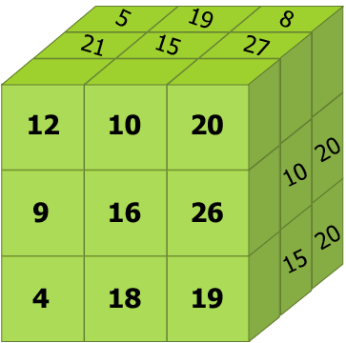
45
Data Warehouse(2)
Sales Volumes
Jan
time
Feb
Product
Mar
C
B
Wong
Dewitt
A
Stonebreaker
Sales person
http://www.oopsla.snu.ac.kr
SNU OOPSLA Lab.

Slide 47
46
Data Mining(1)
Data Mining 이란?
넒은 의미
대상이 되는 데이터를 추출하는 단계에서부터 발견된 패턴을
정제, 해석한 후 사람이 이해할 수 있는 언어(텍스트, 그림,
그래픽)로 표현하는 단계까지를 포함
좁은 의미
대용량 데이터에서 흥미 있고 사람이 이해할 수 있는 패턴과
규칙성을 추출하는 여러 가지 알고리즘(data mining algorithm)
또는 소프트웨어의 사용
http://www.oopsla.snu.ac.kr
SNU OOPSLA Lab.

Slide 48
47
Data Mining(2)
패턴발견
빵과 과자를 사는 사람의 80%는 우유를 같이 산다
분유와 기저귀를 사는 사람의 74%는 맥주를 같이 산다
의사결정
맥주 소비는 분유와 기저귀 소비에 영향을 미침
빵과 과자 가격 인상은 우유 소비에 영향을 미침
업무적용
상품 진열대에 (빵, 과자, 우유), (분유, 기저귀, 맥주)를 같이 진열
우유 소비를 조절하기 위해 빵,과자 가격을 조정
http://www.oopsla.snu.ac.kr
SNU OOPSLA Lab.

Slide 49

48
Security and Directory(1)
Privacy of Communications
Sensitive Data Storage
Granular Access Control
Is an order read or modified in transit?
Network encryption
Is your credit card # stored in clear?
Encryption of stored data
Can a customer see only her own order?
Virtual Private Database
http://www.oopsla.snu.ac.kr
SNU OOPSLA Lab.

Slide 50
49
Security and Directory(2)
Know your Users
Scalability
Ease of Use
Who is accessing the data from the web?
Strong authentication
Can you support 100,000s of users?
Directory integration
Is it easy to use for users & administrators?
Schema-independent users
http://www.oopsla.snu.ac.kr
SNU OOPSLA Lab.

Slide 51
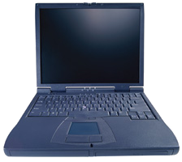



50
High Availability(1)
Node A in a
cluster fails,
users are migrated
Computer
A
Computer
B
Computer
A
Computer
B
http://www.oopsla.snu.ac.kr
SNU OOPSLA Lab.

Slide 52
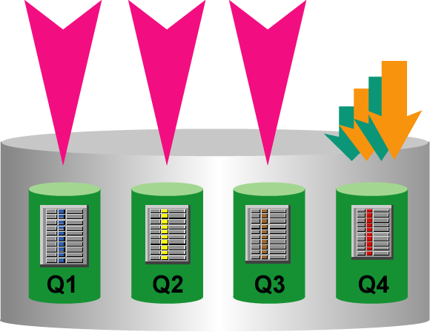

51
High Availability(2)
Orders
Orders
Orders
Parallel Recovery
from Failure
Queries/Inserts/Updates/Deletes
Partition
Unavailable
http://www.oopsla.snu.ac.kr
SNU OOPSLA Lab.

Slide 53

52
Manageability
Database
Resource Manager
OLTP
User
OLTP updates and queries:
high priority
DSS
User
DSS queries:
medium priority
Batch
Processing
Batch:
low priority
http://www.oopsla.snu.ac.kr
SNU OOPSLA Lab.

Slide 54
53
Table of Contents
DBMS 정의
DBMS 역사
DBMS 시장 동향
The current DBMS trend
Another step : Oracle 9i
http://www.oopsla.snu.ac.kr
SNU OOPSLA Lab.

Slide 55

54
Key Focus Areas for Oracle9i
Availability
Internet Content
Management
Scalability &
Performance
Security
B2C and B2B
eBusiness
Development
Platform
Packaged
Applications
Manageability
Business
Intelligence
Windows 2000
Integration
http://www.oopsla.snu.ac.kr
SNU OOPSLA Lab.

Slide 56
55
Oracle 9i Breakthrough Features
Oracle9i Real Application Clusters
transparent scalability
Oracle9i Data Guard
zero data loss disaster protection
Self-tuning, Self-managing Database
increase DBA productivity
Built-in OLAP, Data-mining, ETL Services
Business Intelligence on an Internet Scale
Real-Time Personalization
The only real-time recommendation engine
http://www.oopsla.snu.ac.kr
SNU OOPSLA Lab.

